Slide 1


Slide 2
KHỞI ĐỘNG
https://www.youtube.com/watch?v=bFi8zoPGh3w
+Bài hát nói đến những màu nào?
+Các màu đó giống nhau hay khác nhau?

Slide 3
Chủ đề 2
“TÔN TRỌNG SỰ KHÁC BIỆT CỦA NGƯỜI KHÁC»
Bài 2: Tôn trọng sự khác biệt của người khác – (Tiết 1)

Slide 4
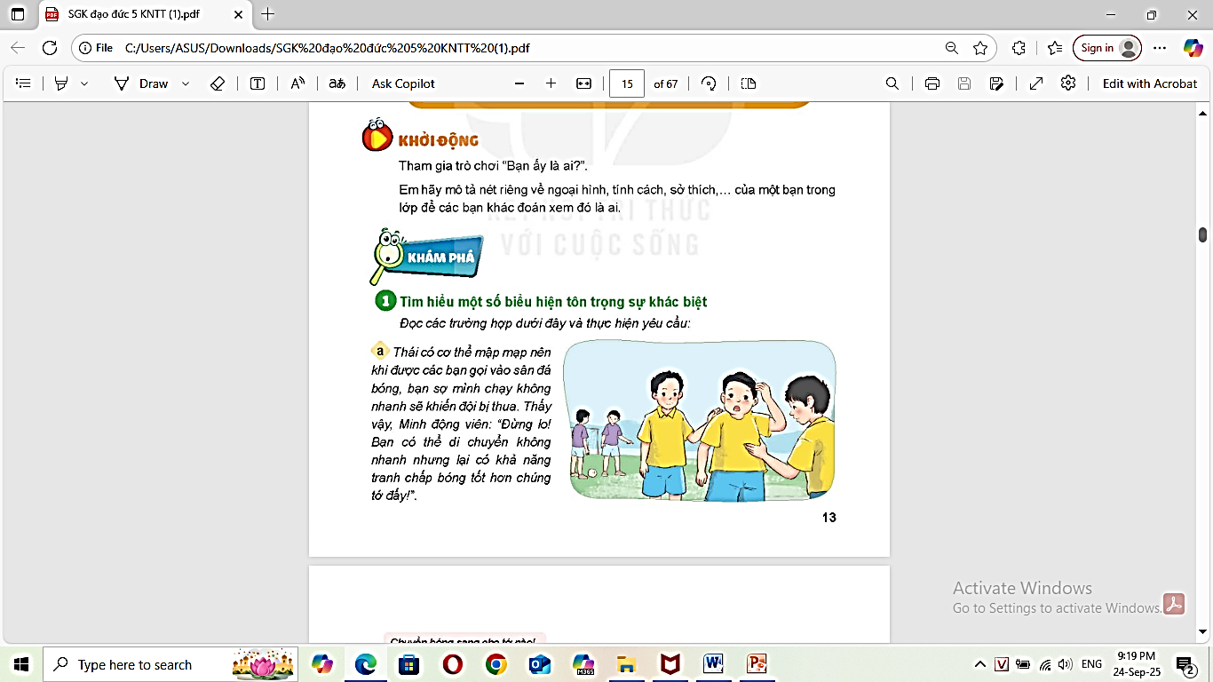
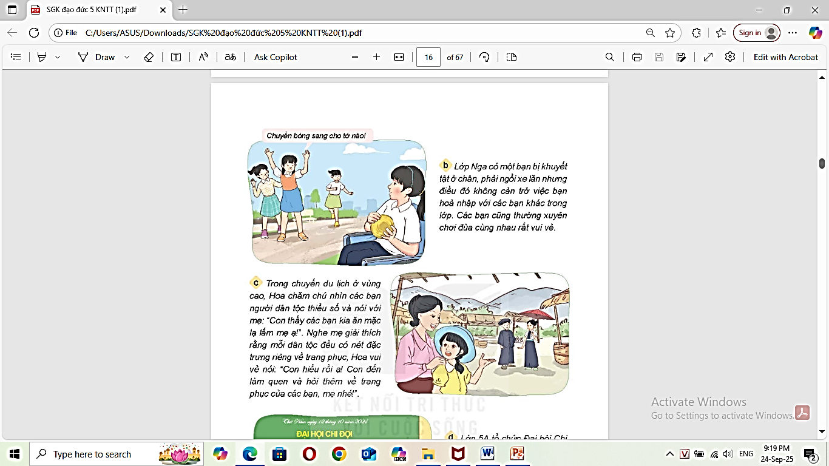
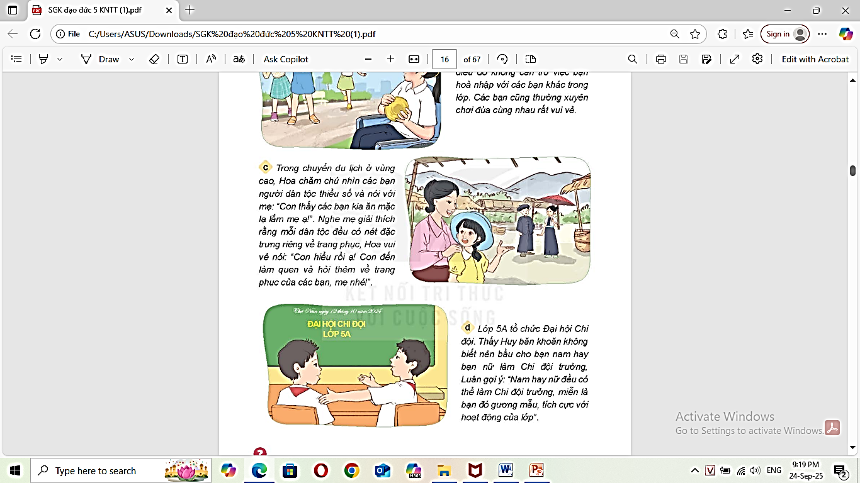
KHÁM PHÁ
HOẠT ĐỘNG 1
Tìm hiểu một số biểu hiện tôn trọng sự khác biệt
Notes:
=> Nhận xét, kết luận: Mỗi trường hợp nói về sự khác biệt ở các khía cạnh khác nhau. Về ngoại hình tranh 1. Vì hoàn cảnh tranh 2. Về dân tộc tranh 3. Giới tính tranh 4. Biểu hiện tôn trọng sự khác, biệt của người khác được thể hiện:
Trường hợp a. Minh động viên khi bạn tự ti vì có ngoại hình mập mạp.
Trường hợp b. Nga vui vẻ chơi cùng bạn có hoàn cảnh kém may mắn hơn mình (bị khuyết tật)
-Trường hợp c. Hoa mong muốn làm quen và tìm hiểu về trang phục truyền thống của các bạn dân tộc thiểu số.
Trường hợp d. khi bầu chọn chi đội trưởng Luân không phân biệt bạn nam hay bạn nữ.

Slide 5
Kể thêm các biểu hiện tôn trọng sự khác biệt của người khác mà em biết.

Slide 6
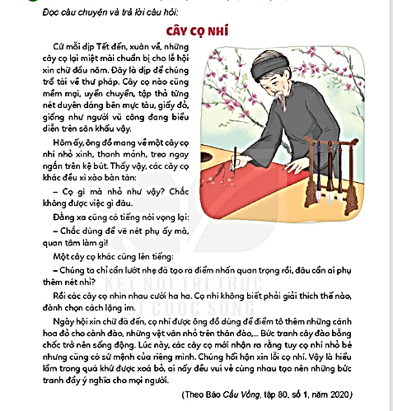
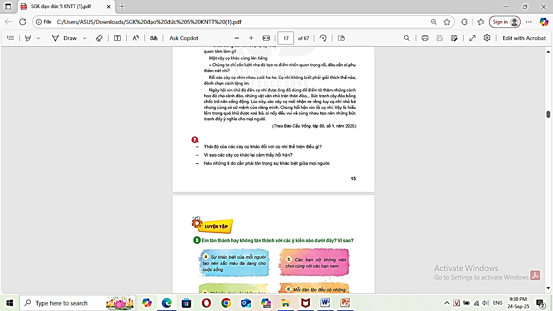
KHÁM PHÁ
HOẠT ĐỘNG 2
Tìm hiểu vì sao phải tôn trọng sự khác biệt của người khác.
Notes:
Nhận xét và Kết luận:
Sự coi thường của các cây cọ khác, đối với cây cọ nhí thể hiện thái độ thiếu tôn trọng sự khác biệt của người khác.
Các cây cọ khác cũng cảm thấy hối hận vì nhận ra cây cọ nhí tuy nhỏ bé nhưng cũng có sứ mệnh riêng của mình, đó là làm cho các bức tranh của đồng hồ trở nên sinh động hơn.
Cần tôn trọng sự khác biệt vì mỗi người có những nét riêng không giống với những người khác và chính điều này tạo nên sự đa dạng của cuộc sống. Tôn trọng sự khác biệt của người khác sẽ giúp chúng ta xây dựng và duy trì được các mối quan hệ tốt đẹp. Thân thiện với bạn bè và mọi người xung quanh.

Slide 7
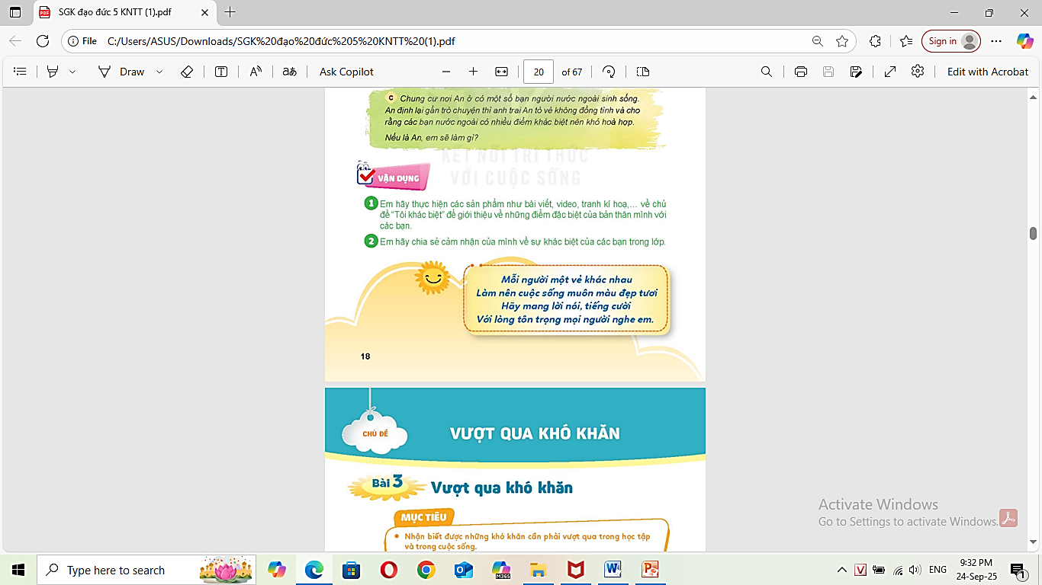

Slide 8
Tiết 2

Slide 9
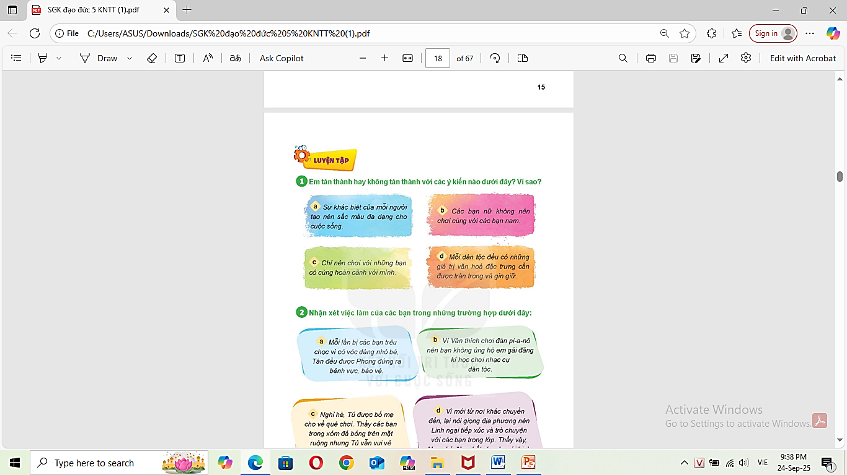
LUYỆN TẬP
Bài tập 1. Bày tỏ ý kiến.
Notes:
+Ý kiến a. Tán thành vì. Cuộc sống vốn là thế giới đa dạng, phong phú, đầy màu sắc với mỗi người là 1 cá thể riêng biệt về sở thích, ngoại hình, giới tính, hoàn cảnh, dân tộc...
+ Ý kiến b. Không tán thành vì chúng ta nên vui chơi với các bạn 1 cách hòa đồng không nên có sự phân biệt giới tính.
+ Ý kiến c. không tán thành, vì mỗi bạn có hoàn cảnh khác nhau điều này không ảnh hưởng đến tình bạn của mỗi người, cần tôn trọng hoàn cảnh riêng của các bạn và chơi cùng bạn.
+ Ý kiến d. Tán thành, vì mỗi dân tộc có phong tục và các nét văn hóa đặc trưng, đã được gìn giữ và lưu truyền qua nhiều thế hệ, vì vậy chúng ta cần biết trân trọng các giá trị tốt đẹp của mỗi dân tộc.

Slide 10
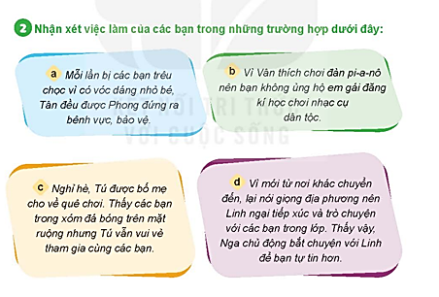
LUYỆN TẬP

Slide 11
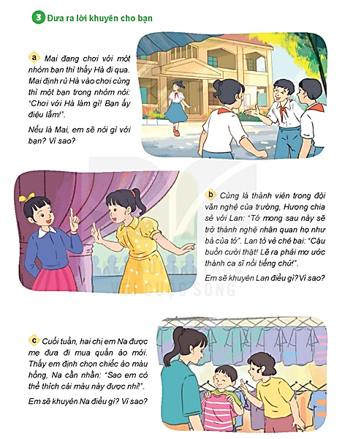
LUYỆN TẬP
Notes:
=> Nhận xét, bổ sung:
+ Trường hợp a. Khuyên Mai nên nói với các bạn rằng, Hà điệu là nét riêng của bạn và điều này không ảnh hưởng đến người khác, không nên ghét bỏ hay tẩy chay bạn ấy.
+ Trường hợp b. Khuyên Lan nên tôn trọng ước mơ và suy nghĩ của Hương.
+ Trường hợp c. Khuyên Na nên tôn trọng sở thích của em mình.

Slide 12
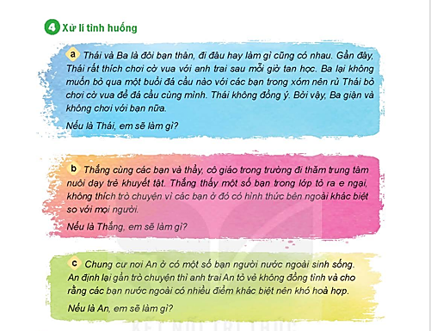
LUYỆN TẬP

Slide 13
Tiết 3

Slide 14
